Slide 1
Gemeenteraad
Les 9

Slide 2
9.1 Vorige keer

Slide 3
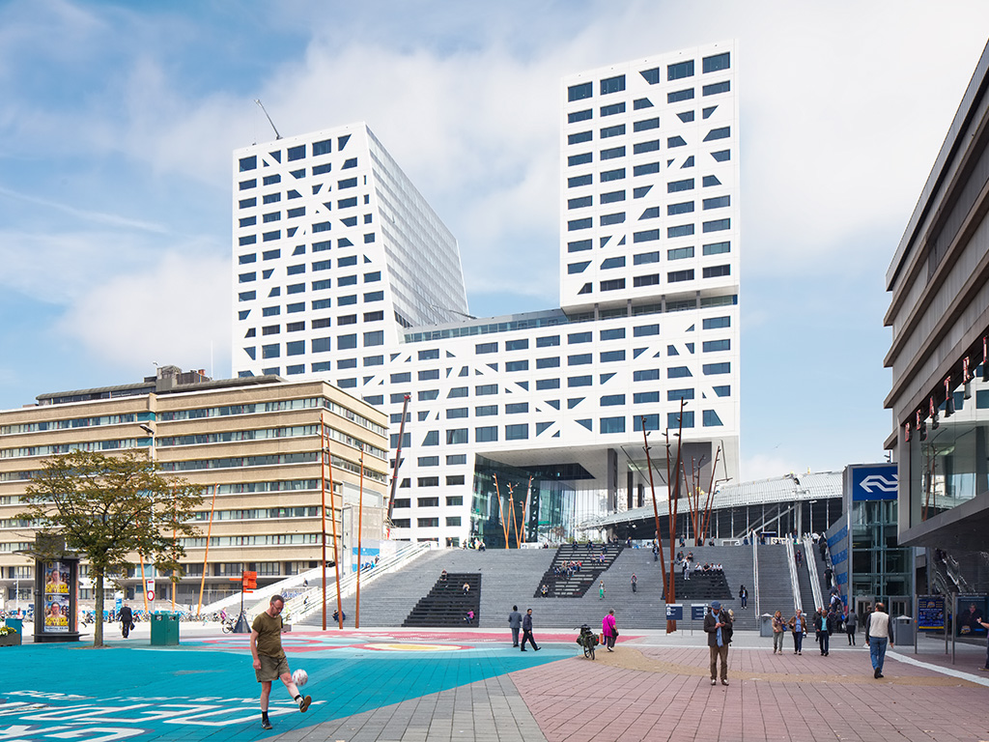
Gemeentehuis

Slide 4
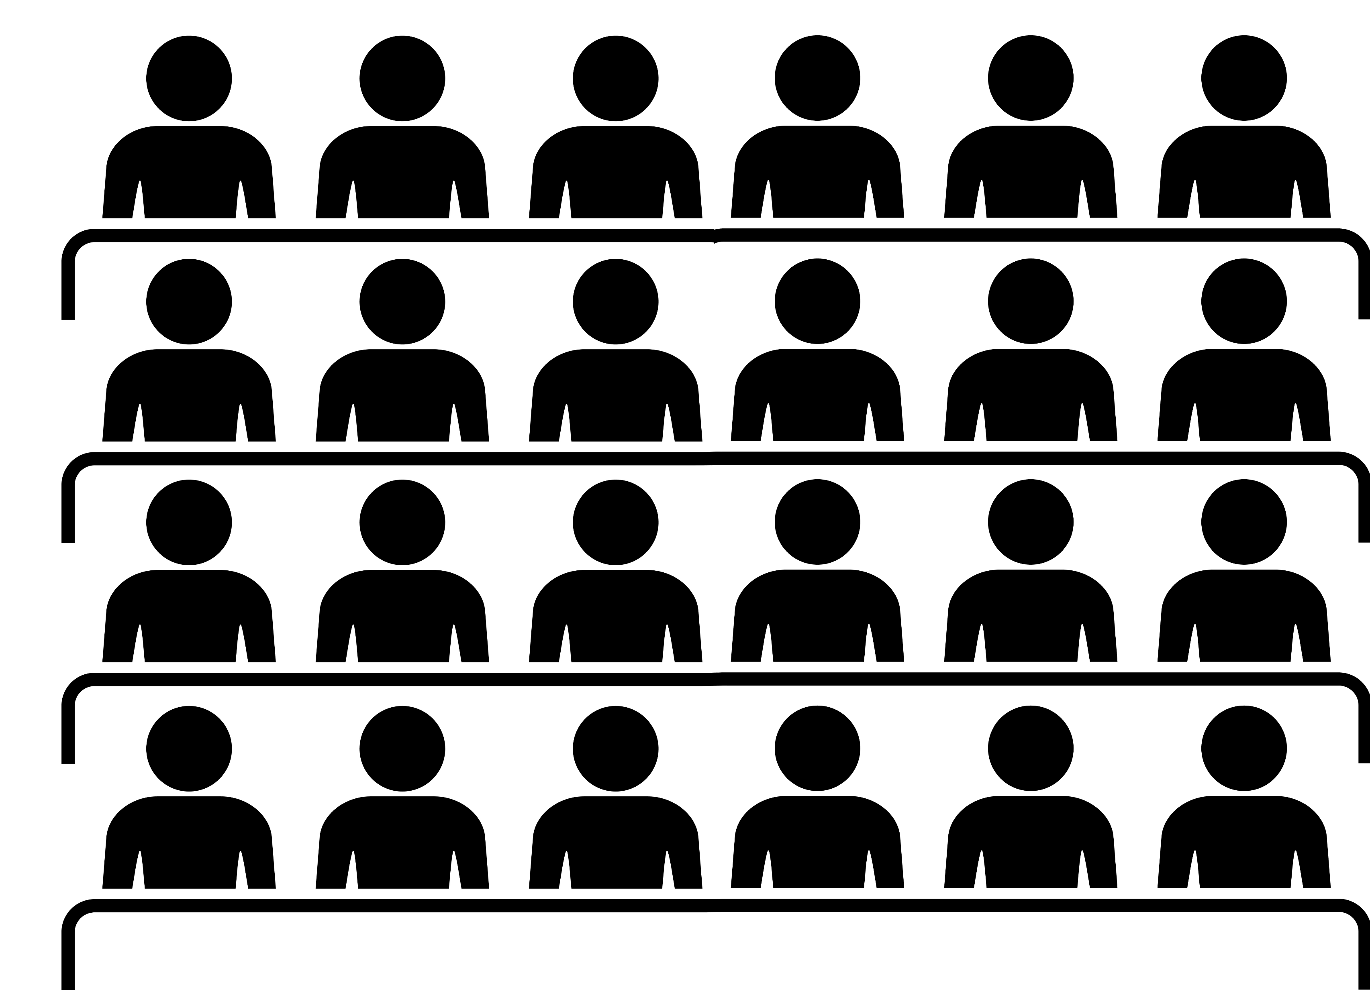
Wethouders
vóór of tegen
Gemeenteraad

Slide 5
FVD
Gemeenteraad

Slide 6
Hebben wij invloed?
verkiezingen voor de
gemeenteraad

Slide 7
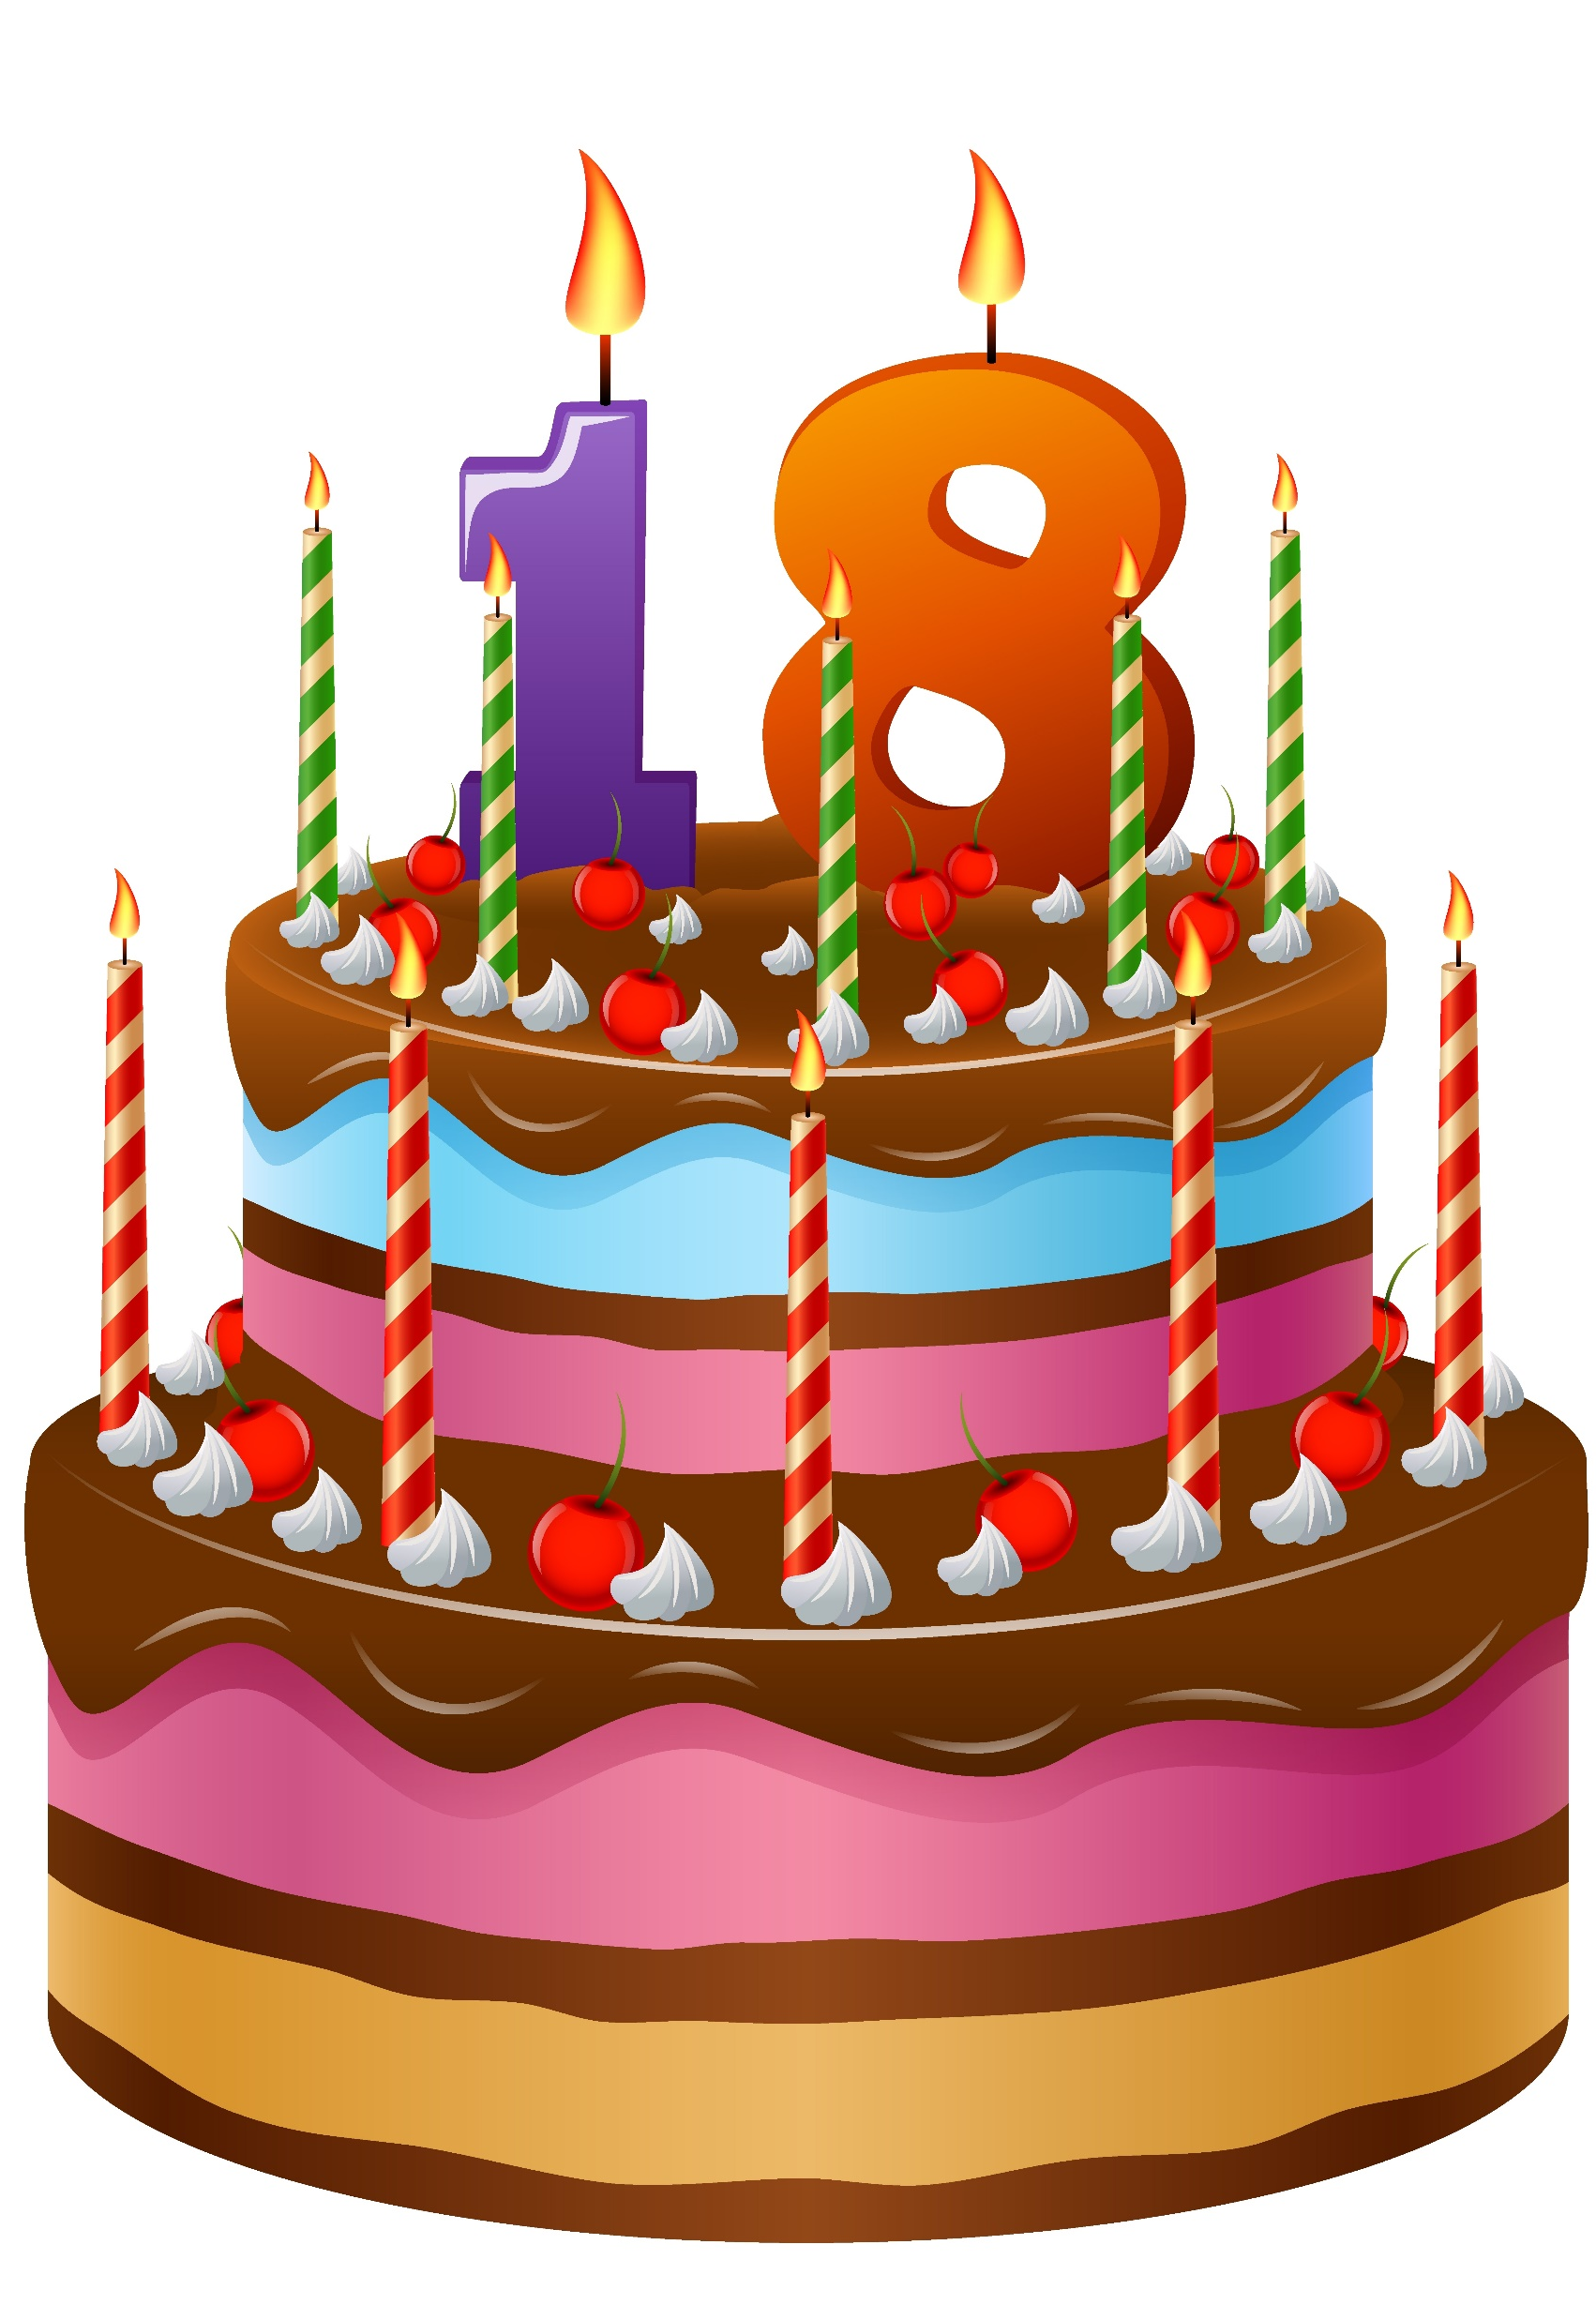
Vanaf je 18e ben je officieel volwassen
● Niet meer verplicht naar school
● Bier en wijn kopen
● Rijbewijs halen
● Stemmen

Slide 8
Uitnodiging
stempas

Slide 9
Uitnodiging
Oproep voor de verkiezing
waarvoor
van de nieuwe Gemeenteraad
op
woensdag 16 maart
wanneer
hoe laat
Van 7.30 uur tot 21.00 uur.
Omar el Bouhnani
Weteringstraat 41
3061 MP Mijngemeente
wie
Basisschool De Regenboog
waar
GR

Slide 10
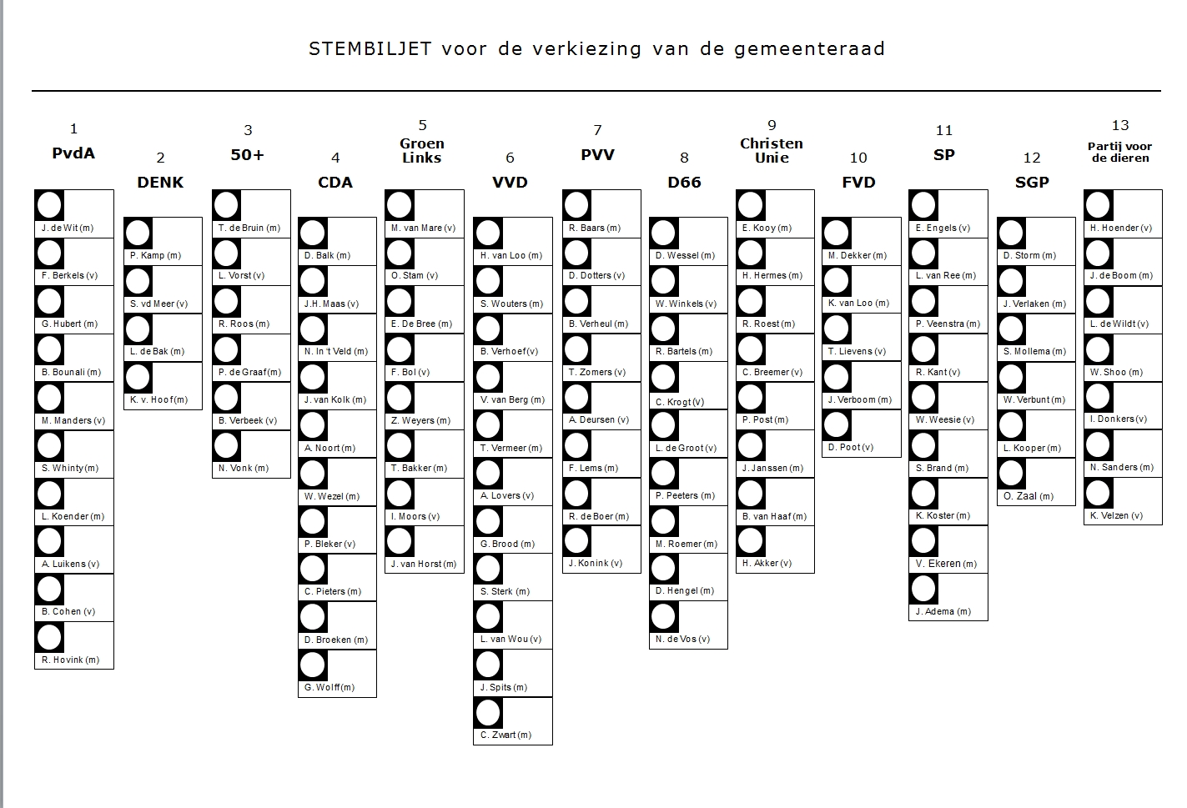
Stemmen doe je zo
STEMBILJET voor de verkiezing van de Gemeenteraad

Slide 12
9.2
Stemmen met je voeten

Slide 13
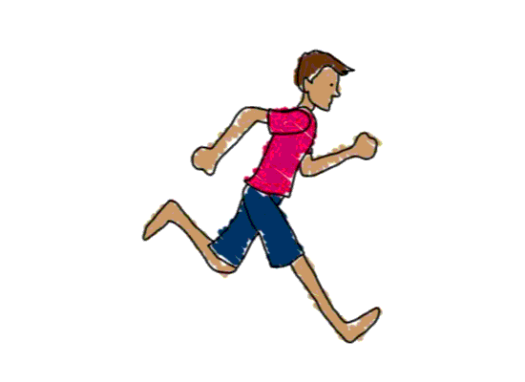
Stemmen met je voeten
NIET WAAR
WAAR

Slide 14
De plannen van de Wethouders gaan pas door
als de Gemeenteraad ze goedgekeurd heeft.
waar

Slide 15
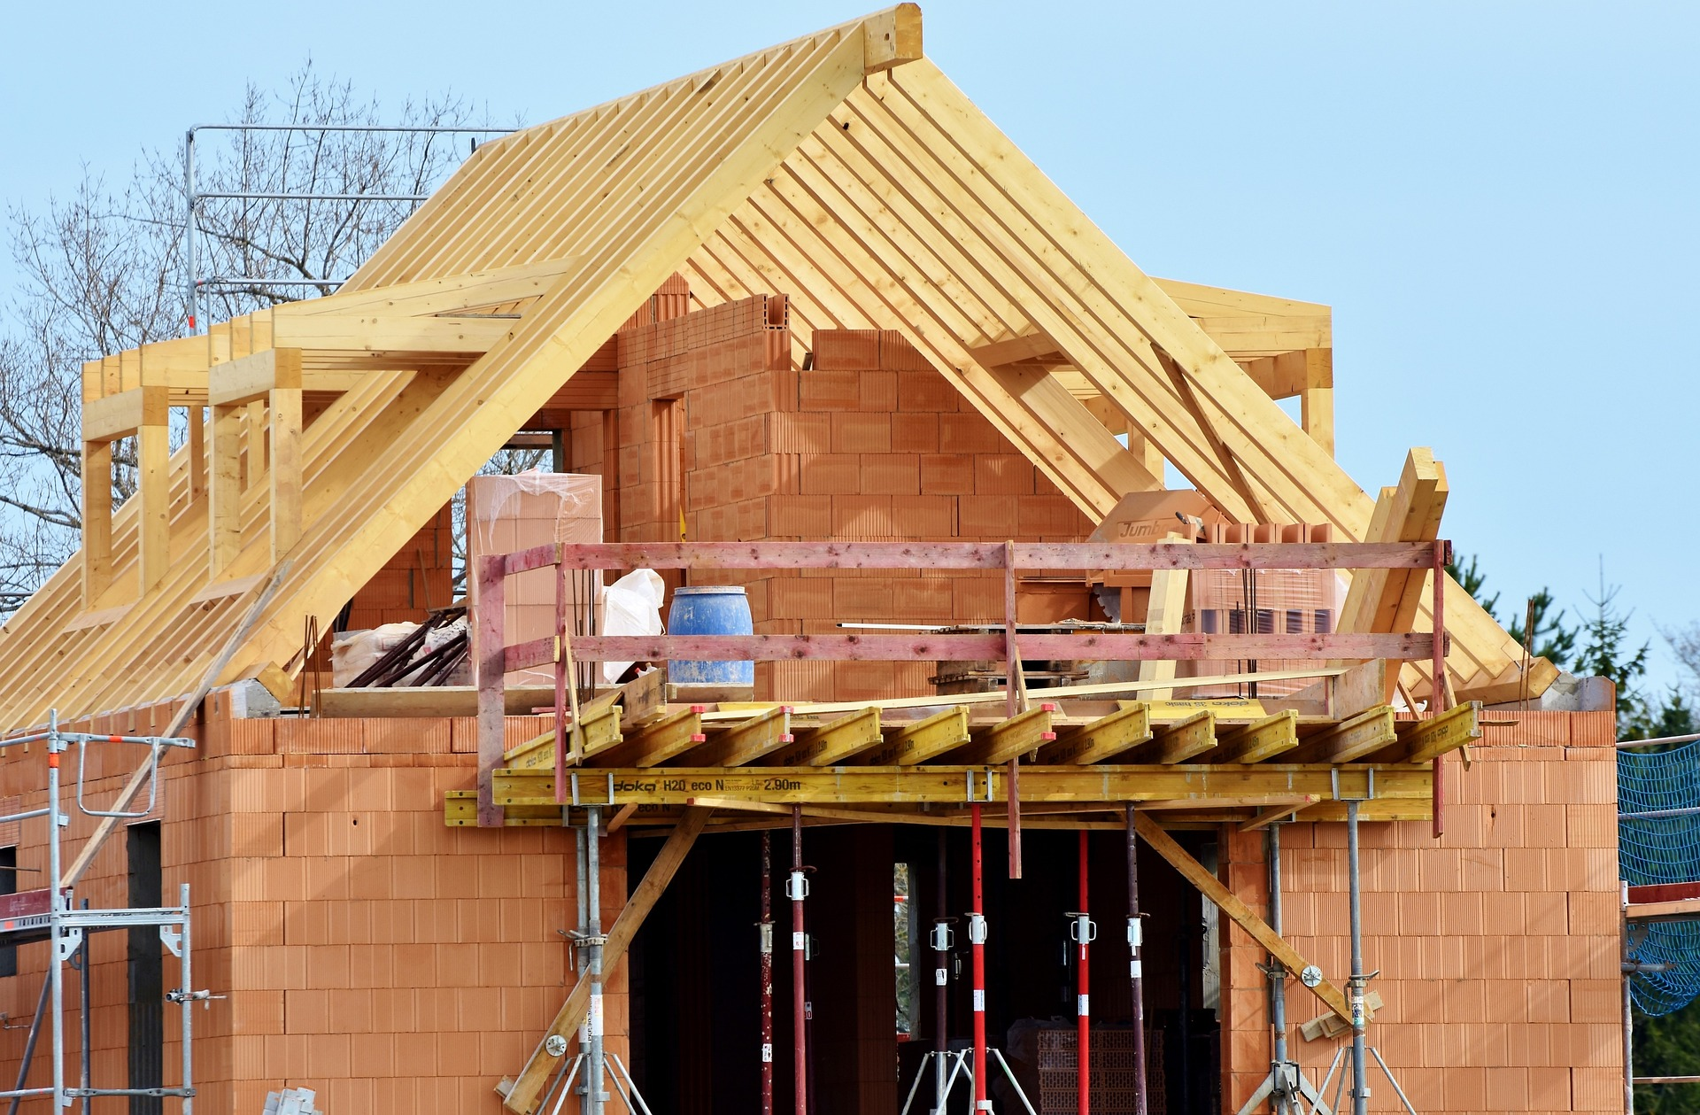
De gemeente bepaalt waar
nieuwe huizen gebouwd worden.
waar

Slide 16
De burgemeester bepaalt wat er
in de gemeente gebeurt.
Niet
waar

Slide 17
Op het stembiljet mag je 2 namen aankruisen.
Niet
waar

Slide 18
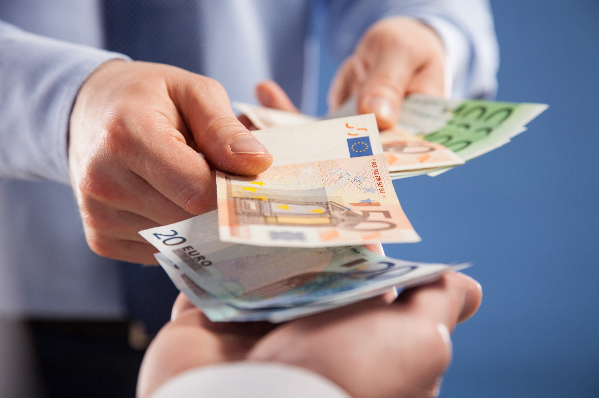
Wie geen werk kan vinden krijgt
van de gemeente een uitkering.
waar

Slide 19
De meeste politieke partijen denken ongeveer hetzelfde over wat er moet gebeuren.
Niet
waar

Slide 20
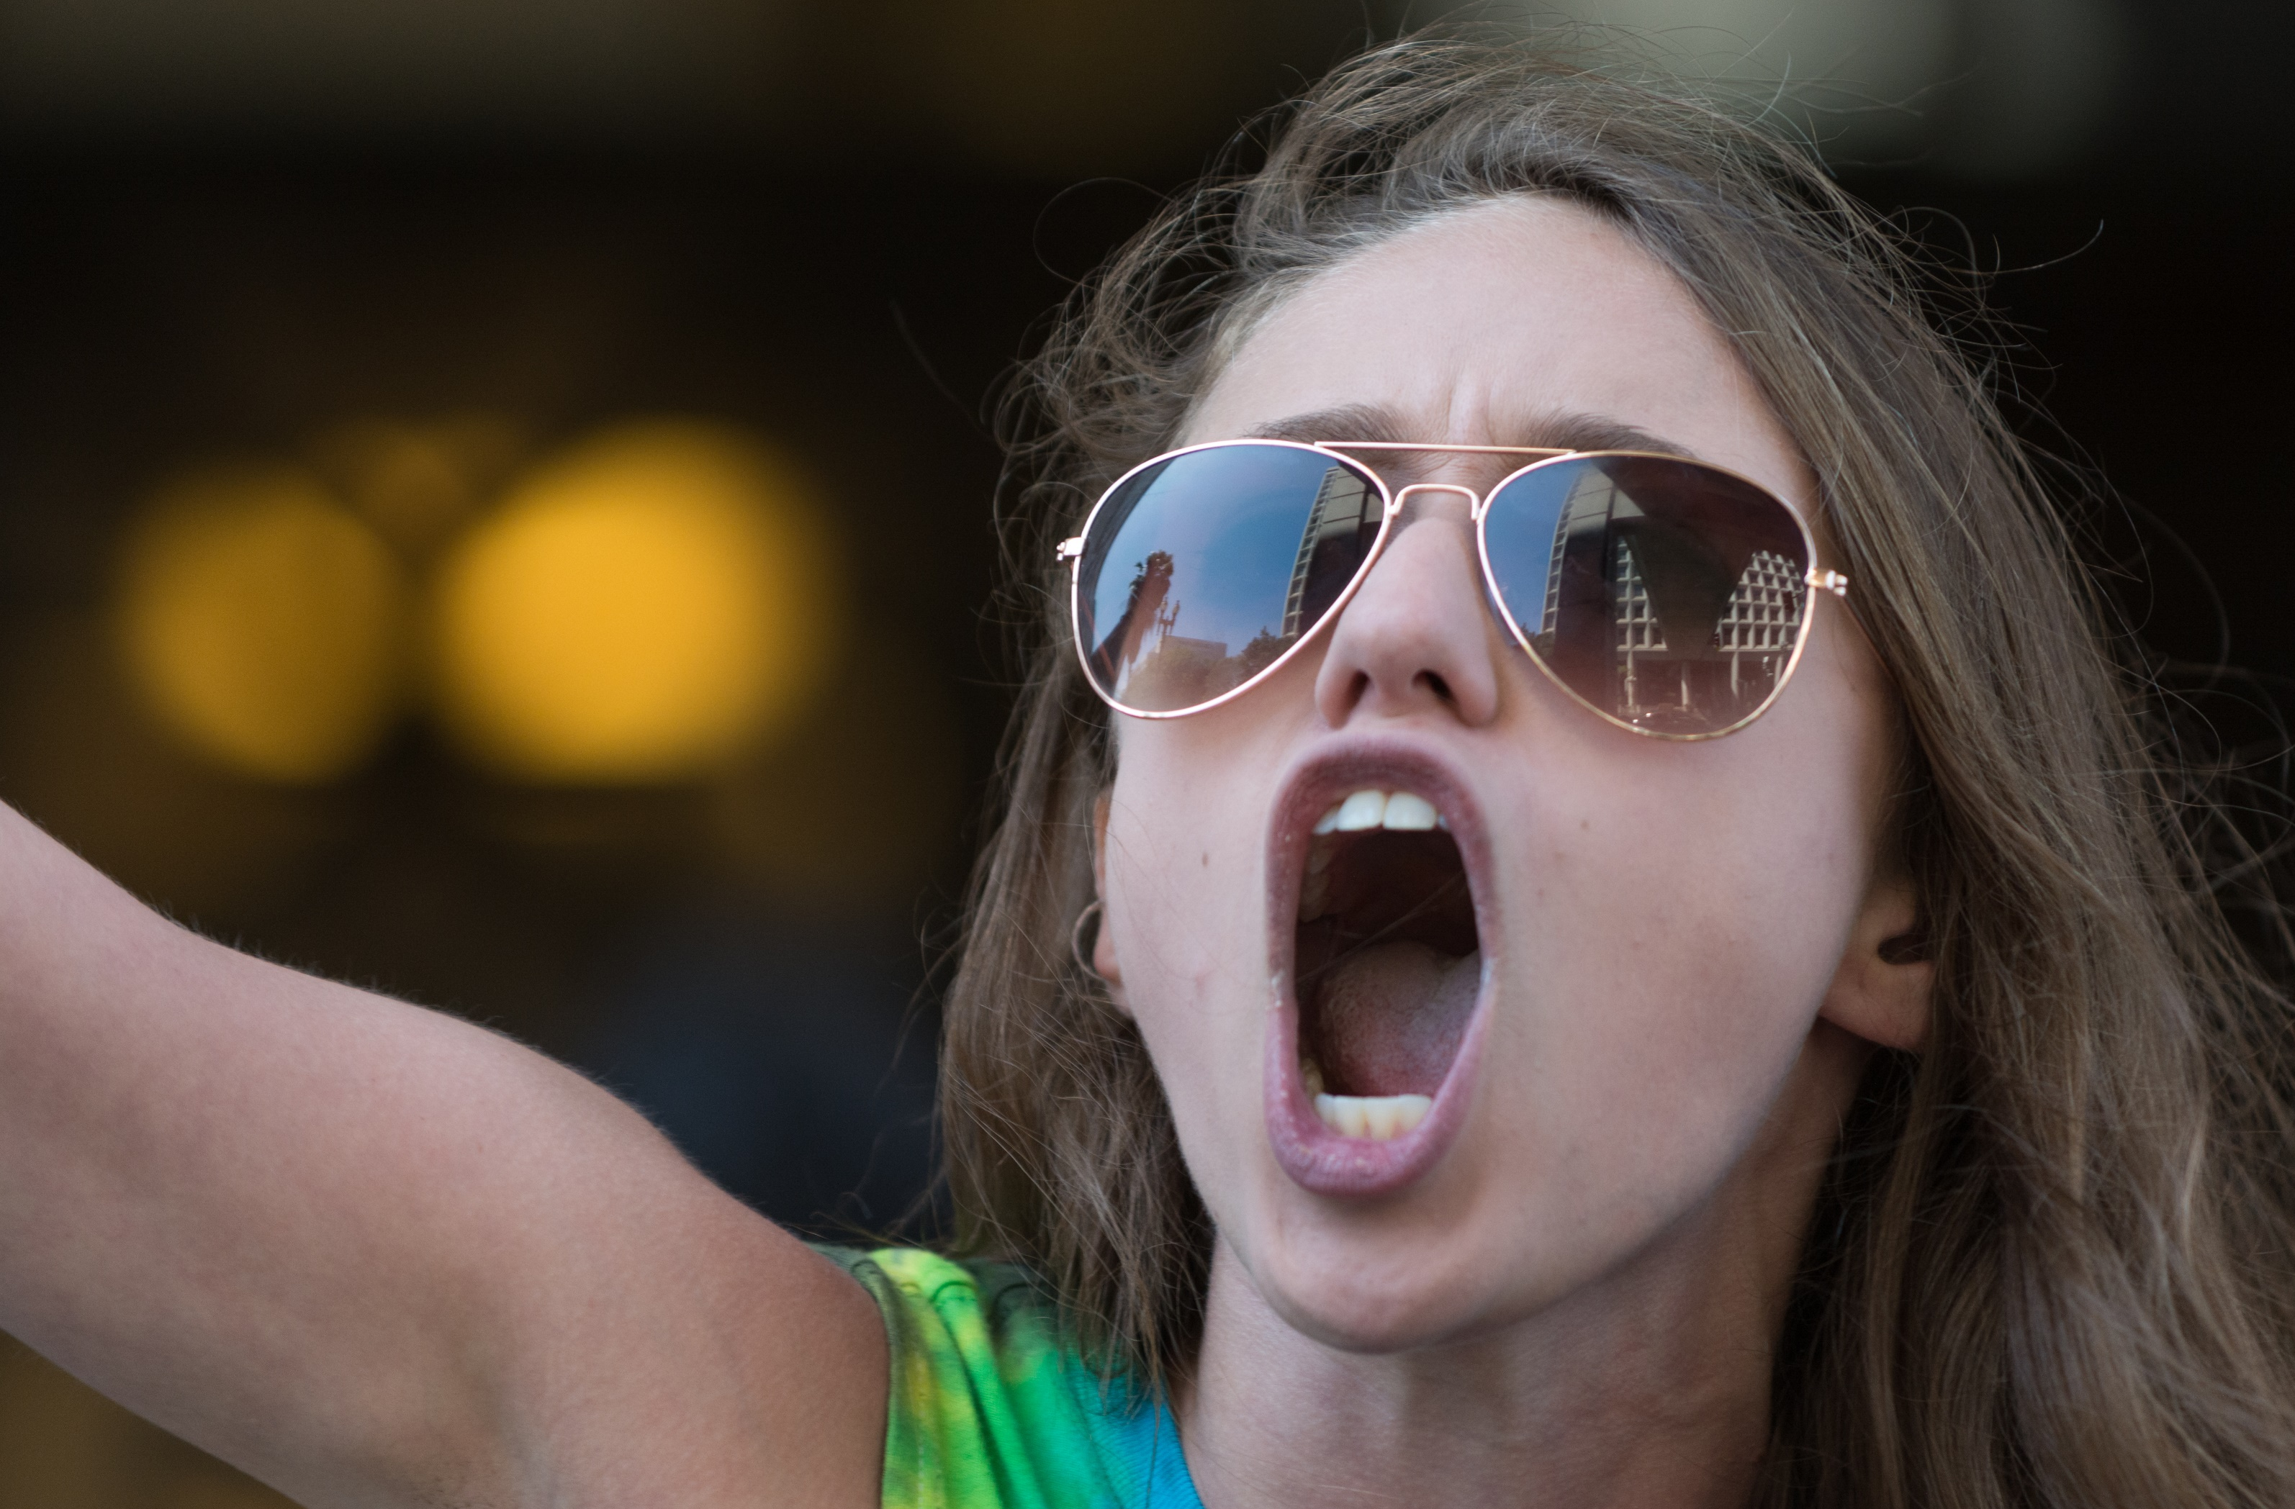
‘De meeste stemmen gelden’ betekent:
wie het hardst roept krijgt zijn zin.
Niet
waar

Slide 21
Stemmen = aangeven welke partij van jou
in de Gemeenteraad mag zitten.
waar

Slide 22
Iedereen die een goed idee heeft kan aanschuiven aan de vergadertafel van de Gemeenteraad.
Niet
waar

Slide 23
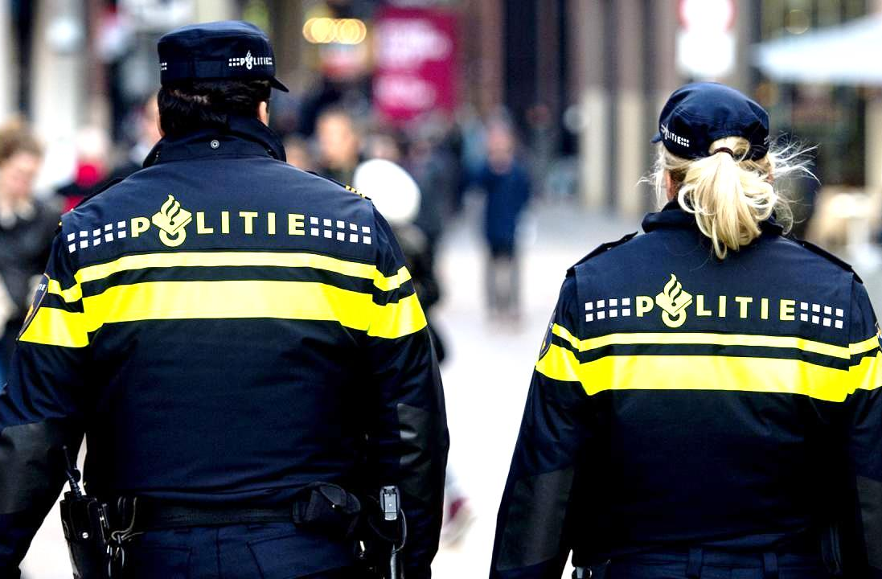
De Burgemeester is de baas van de politie.
waar

Slide 24
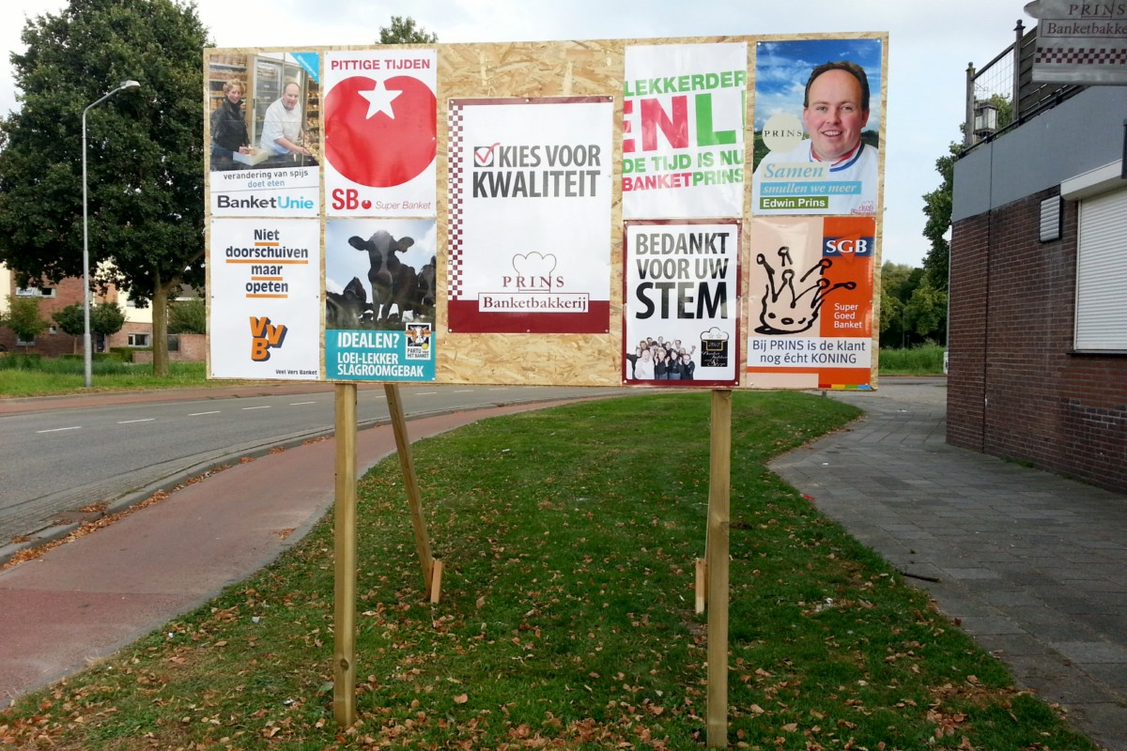
Er doen hooguit 10 partijen mee
aan de verkiezingen.
Niet
waar

Slide 25
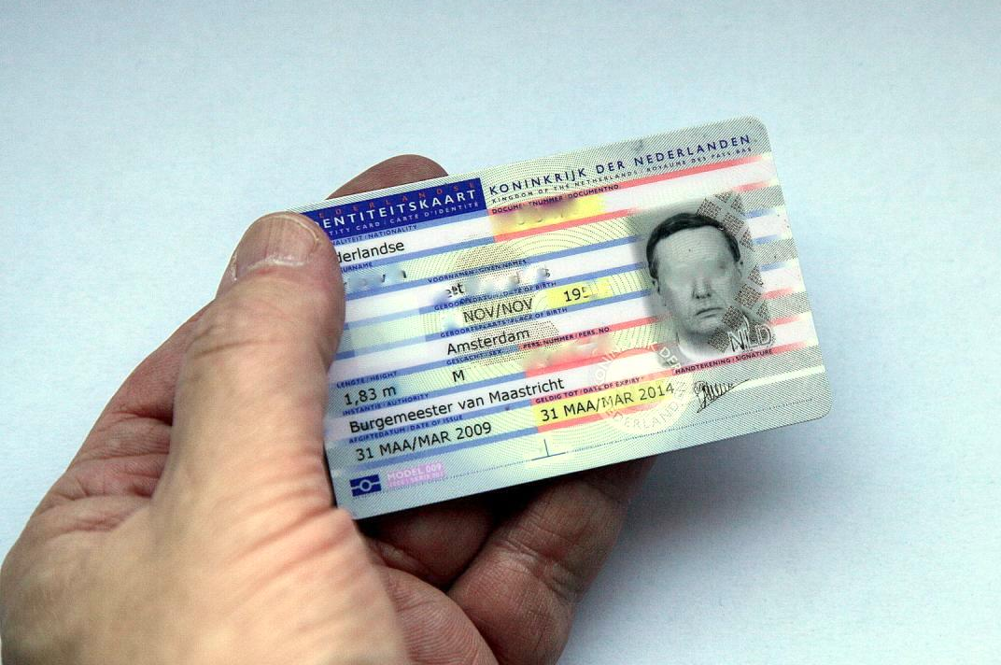
Zonder paspoort of ID-kaart
kun je niet stemmen.
waar

Slide 26
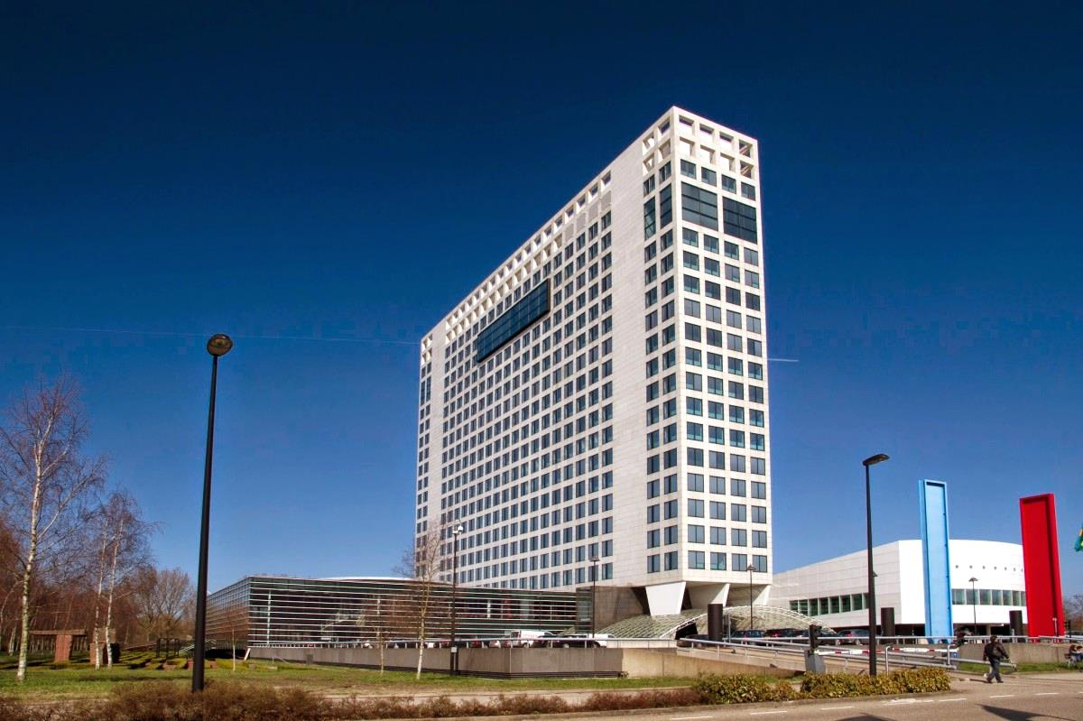
Om te stemmen moet je naar het Gemeentehuis.
Niet
waar

Slide 27
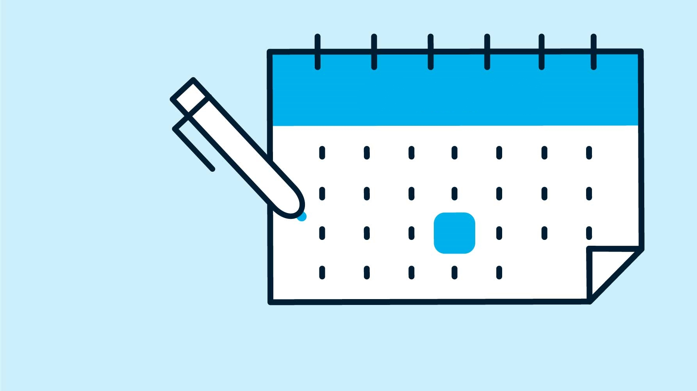
De Gemeenteraadsverkiezingen
duren maar 1 dag.
MAART
waar
16

Slide 28
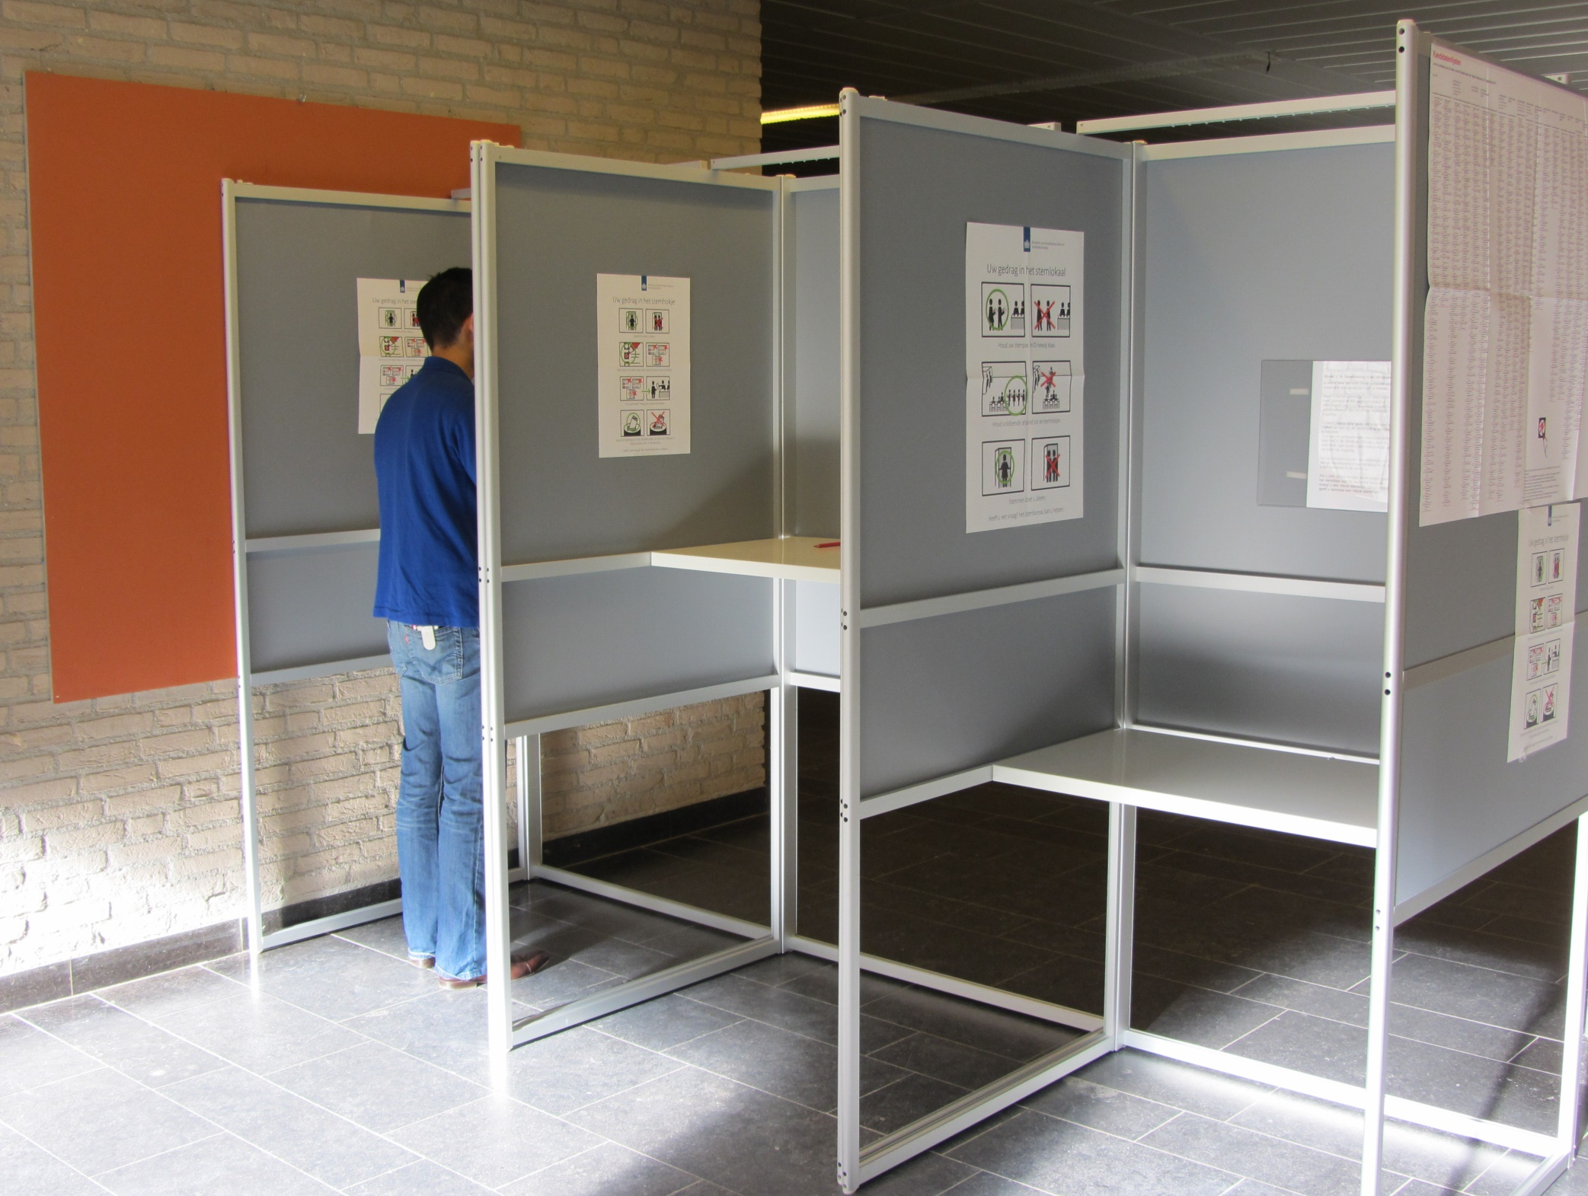
Je mag iemand mee
het stemhokje in nemen.
Niet
waar

Slide 29
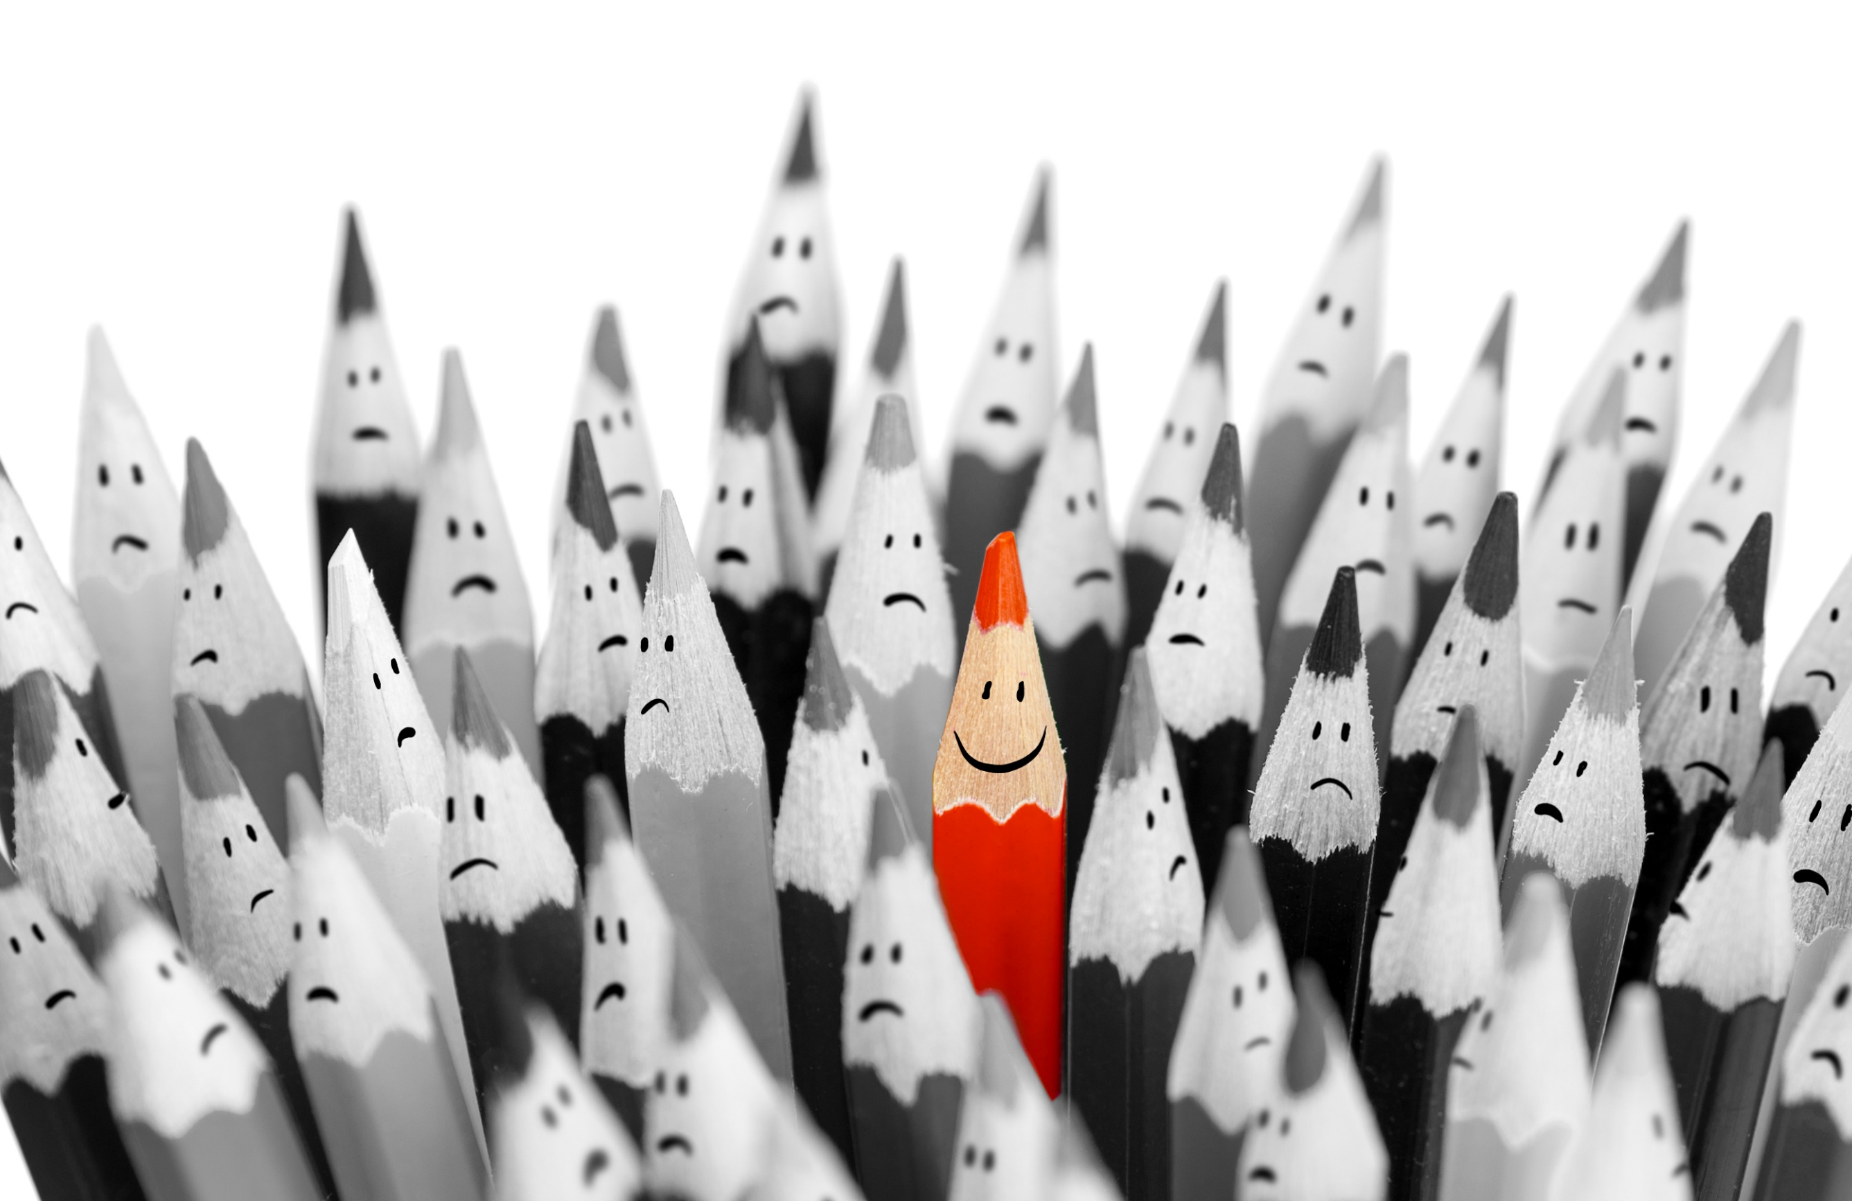
Door te gaan stemmen heb je invloed op
hoe het in jouw gemeente geregeld wordt.
waar

Slide 30
Je stembiljet is alleen geldig
als je je naam erop zet.
Carla Versluis
Niet
waar

